Slide 1
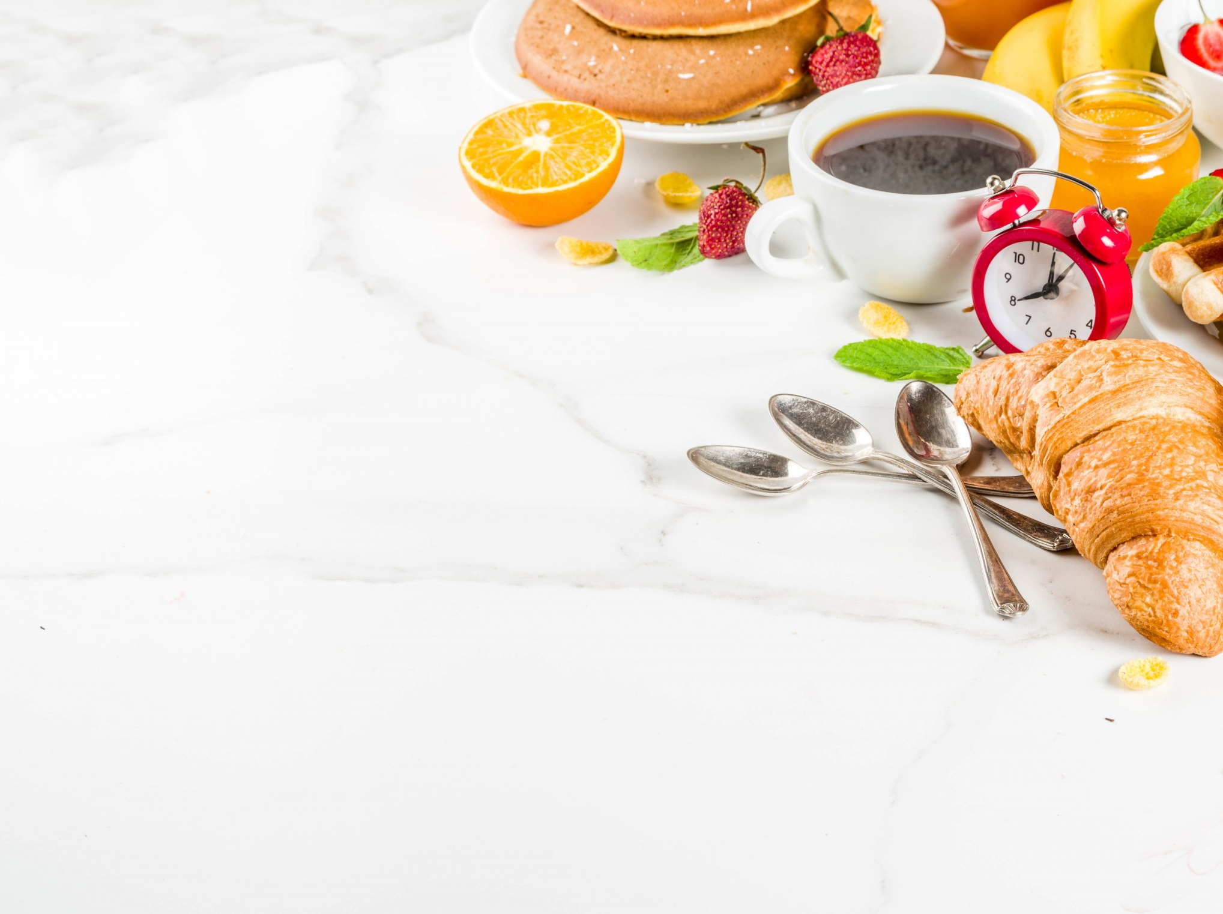
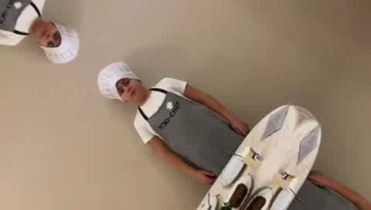

Slide 2
школьный завтрак

Slide 3
Правильно ли мы завтракаем?

Slide 4
школьный завтрак
Завтрак съешь сам, обед раздели с другом, а ужин отдай врагу!

Slide 5
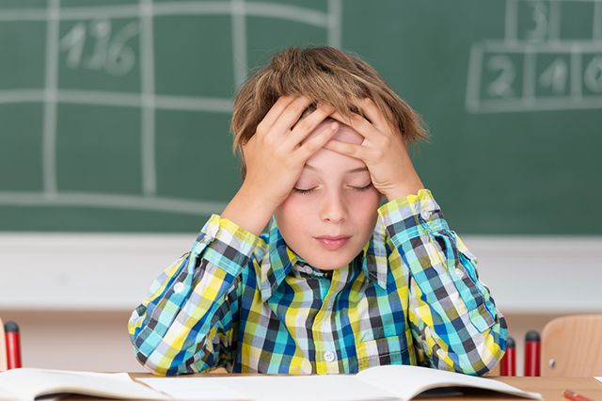
школьный завтрак

Slide 6
Первый и
Второй завтраки.

Slide 7
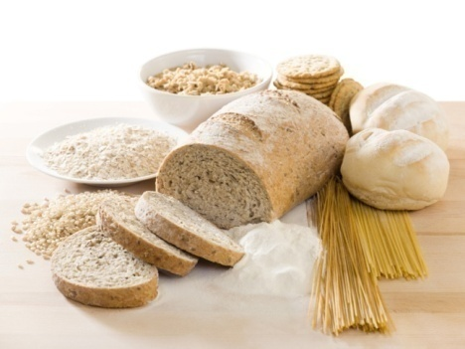
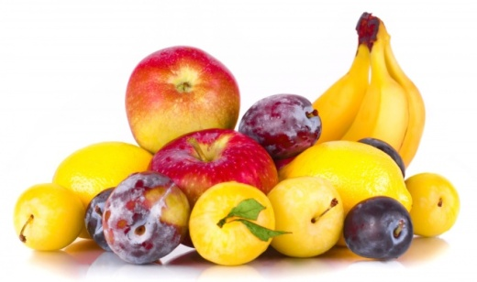
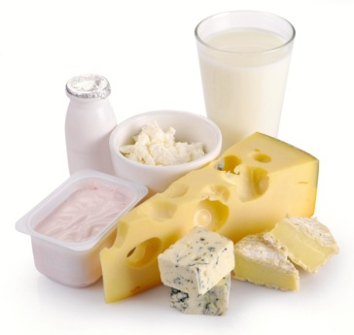
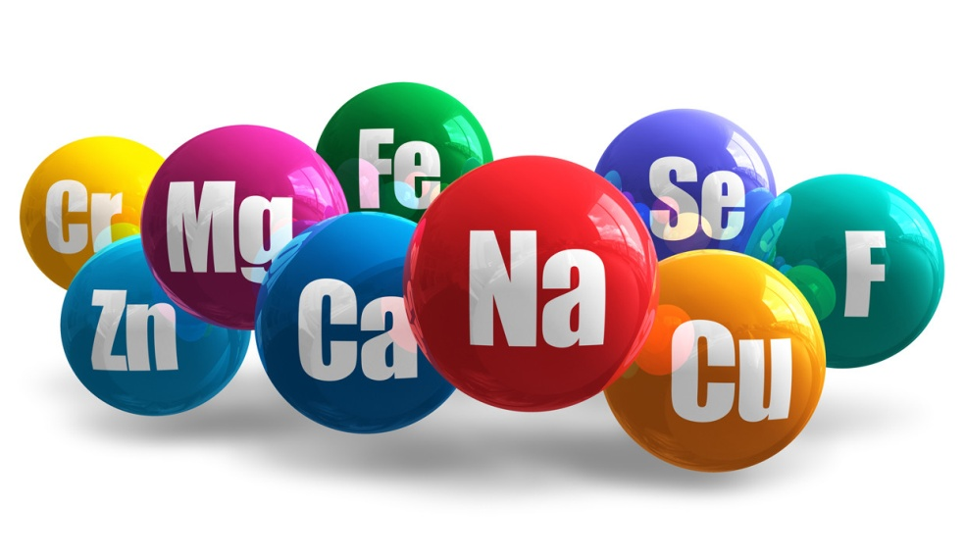
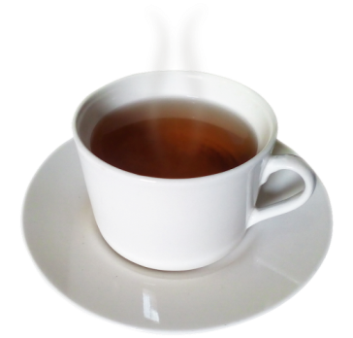
2.
Рекомендации специалистов
1.
3.
4.

Slide 8
Меню завтраков на неделю
 | Понедельник | Вторник | Среда | Четверг | Пятница | Суббота | Воскресенье
Зерновые
продукты
(Каши, хлеб, макар.из.)
Фрукты
Молочные продукты
Напиток

Slide 9
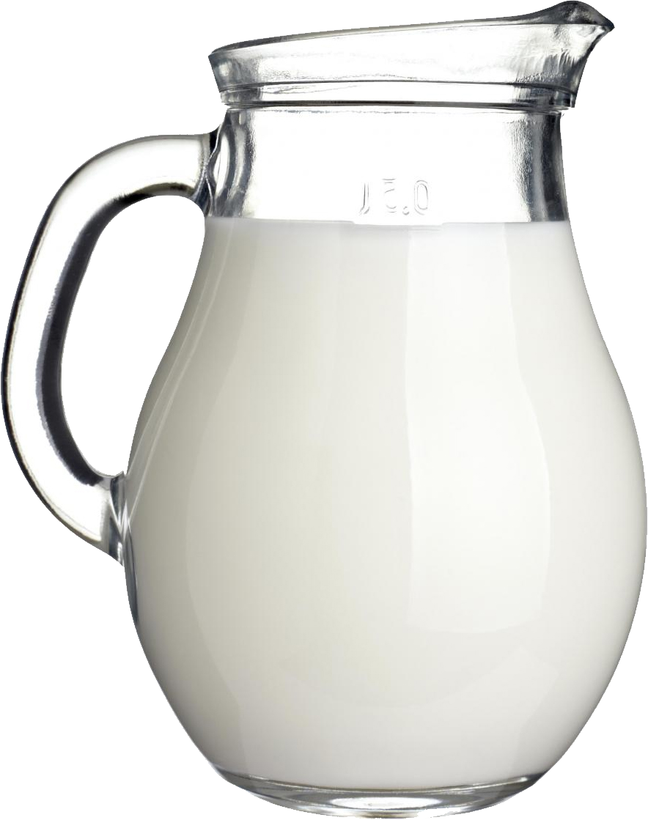

Slide 10
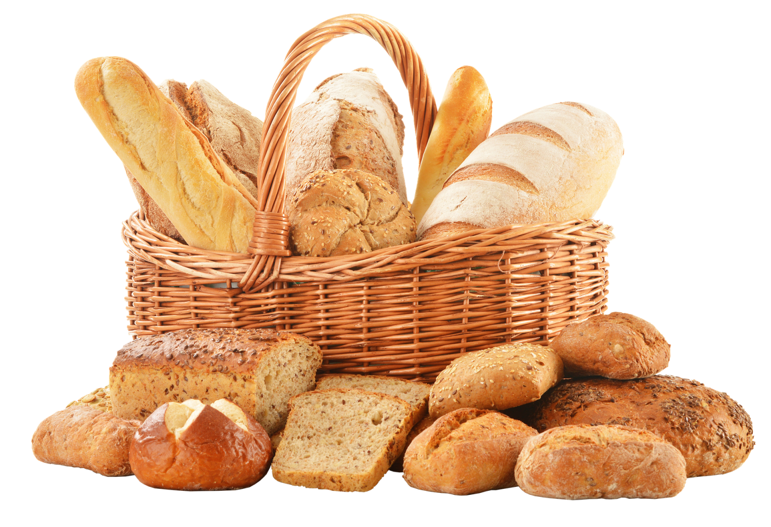

Slide 11
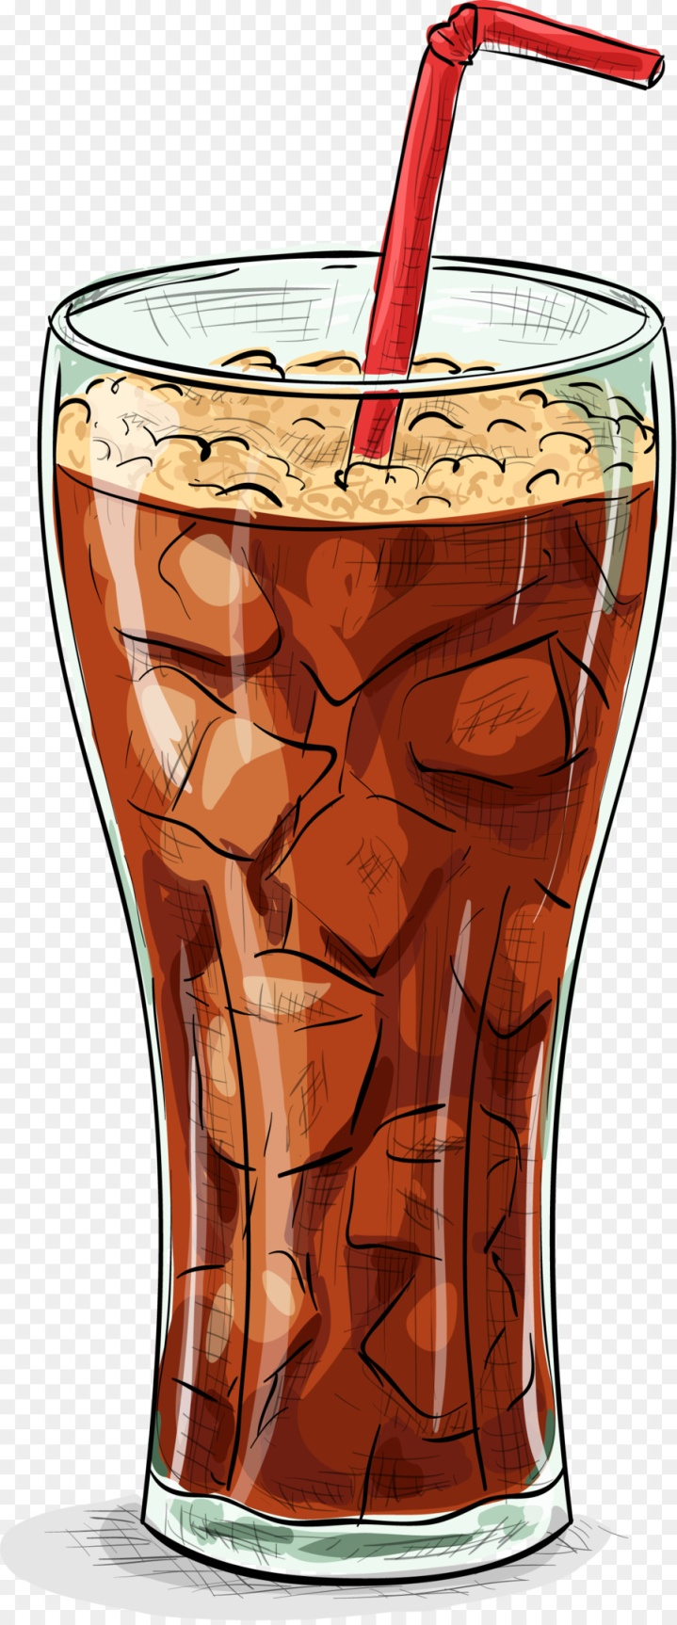

Slide 12
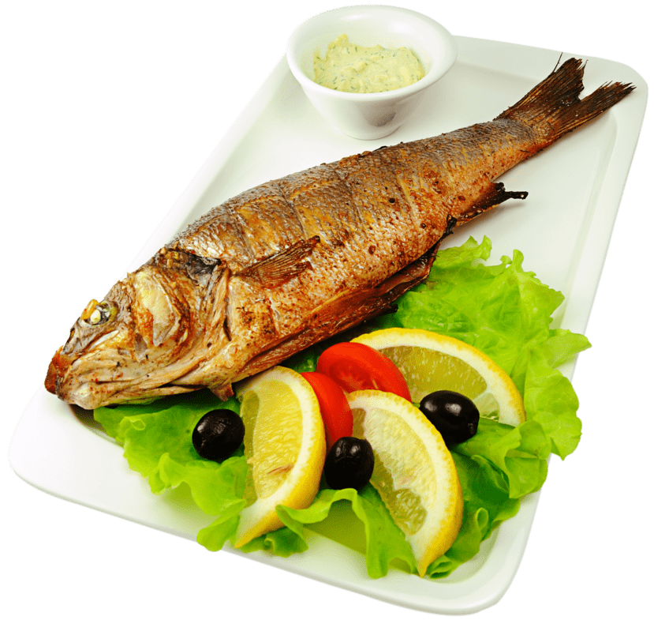

Slide 13
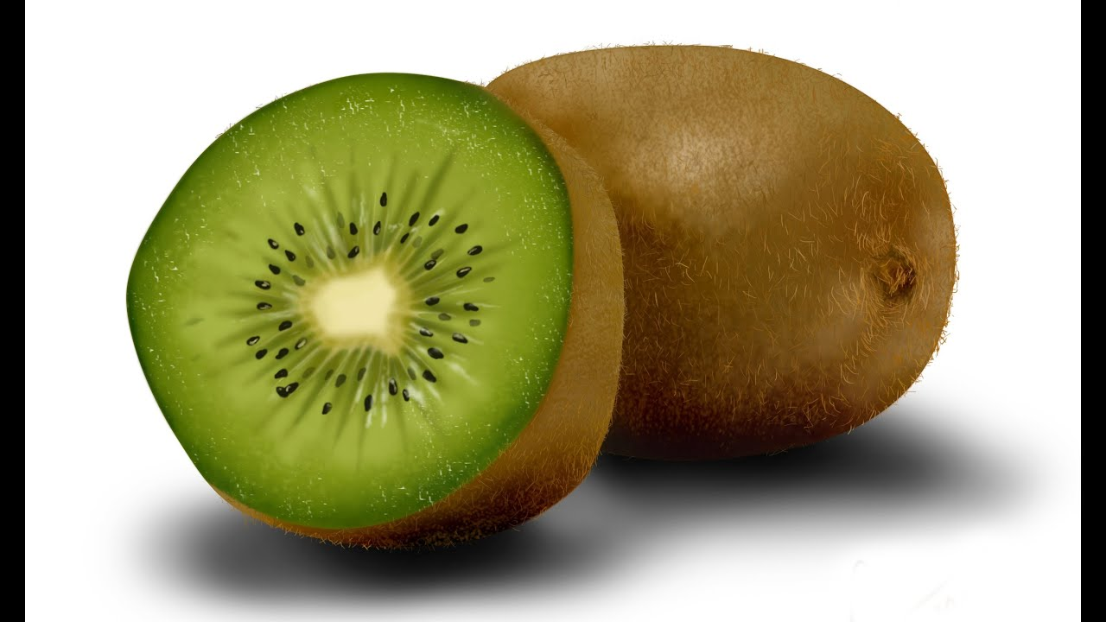

Slide 14
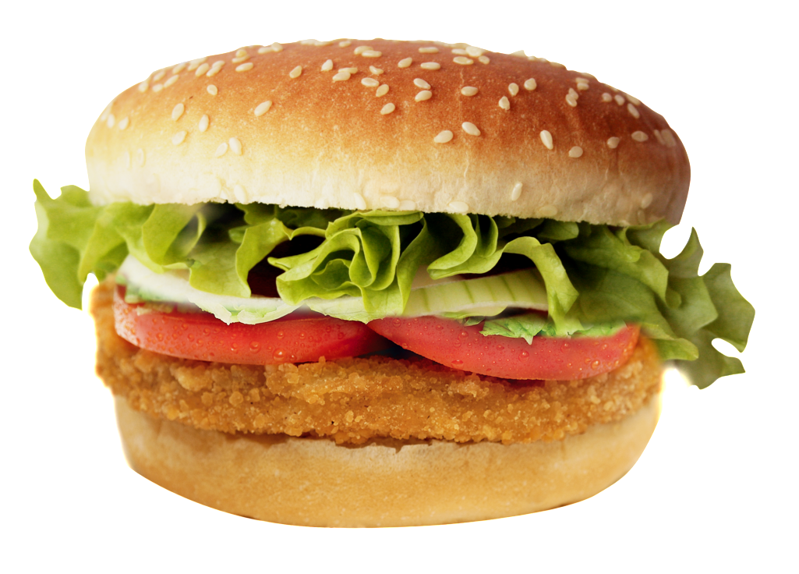

Slide 15
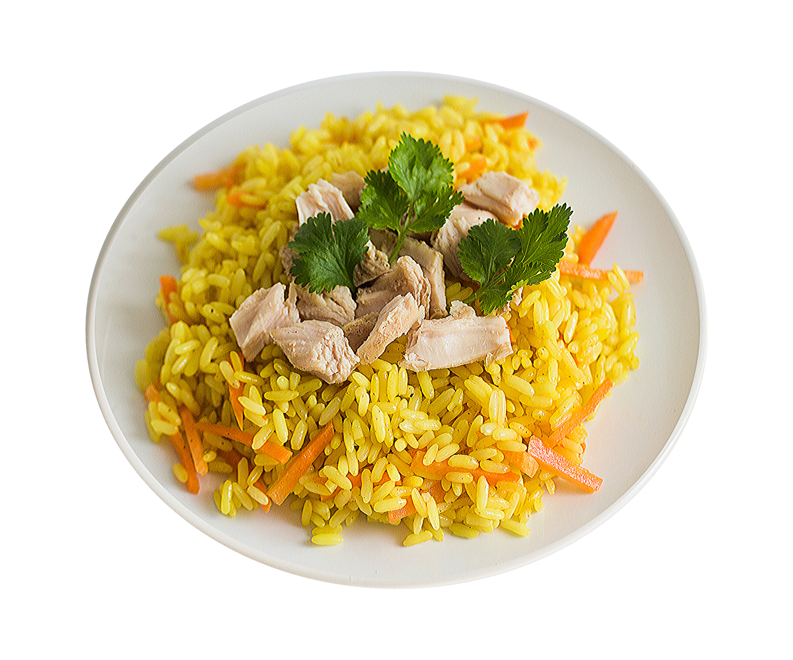

Slide 16
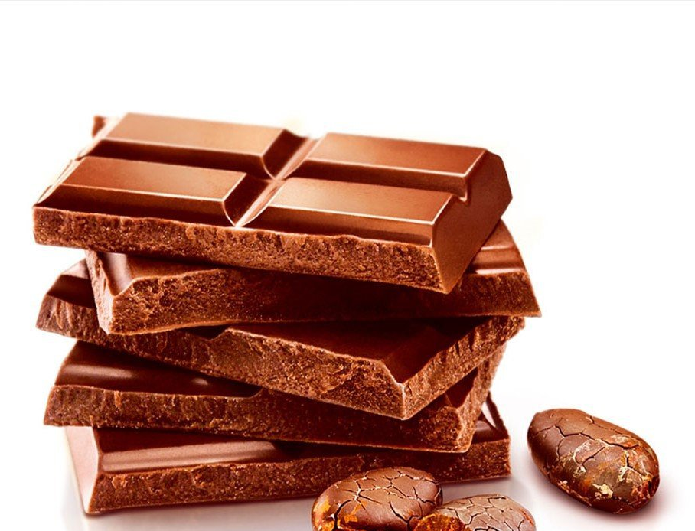

Slide 17
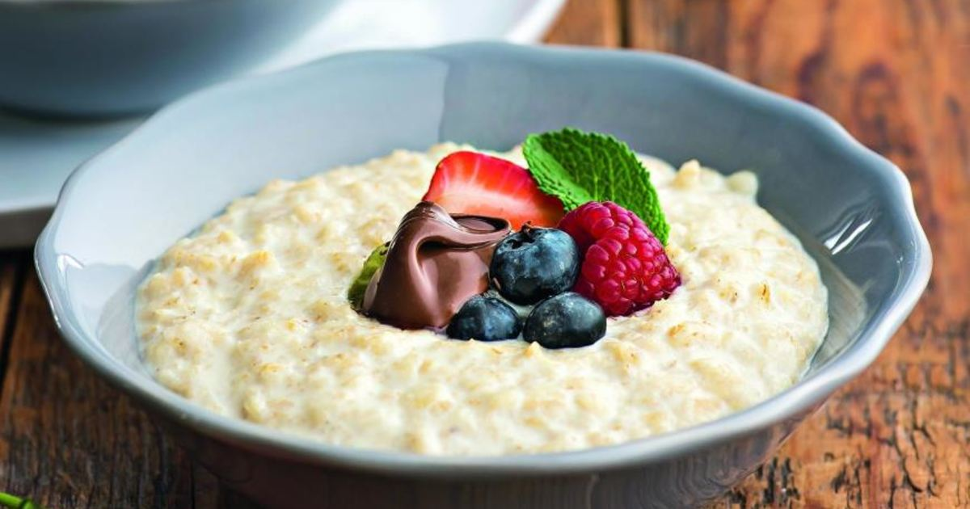

Slide 18
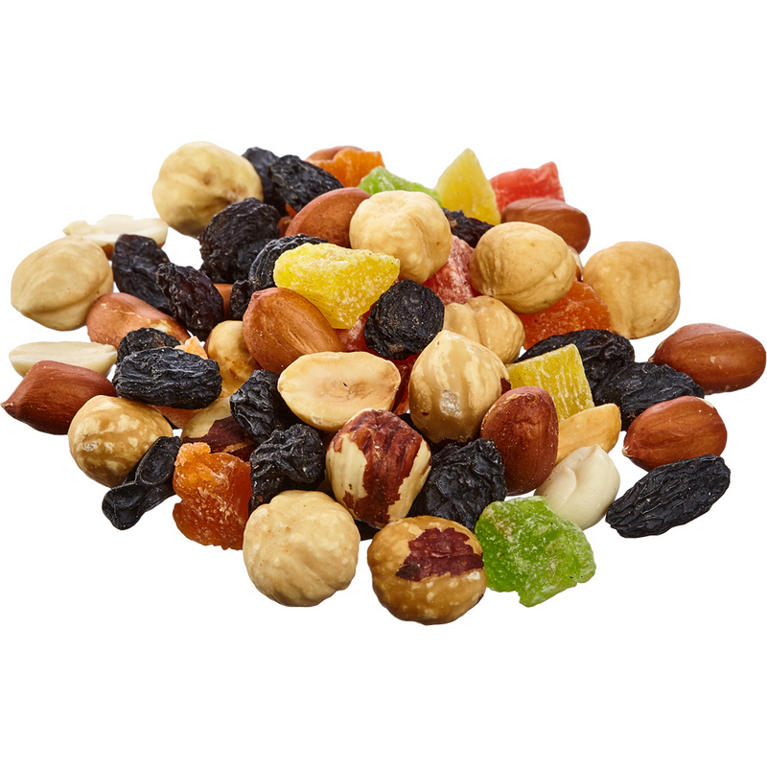

Slide 19
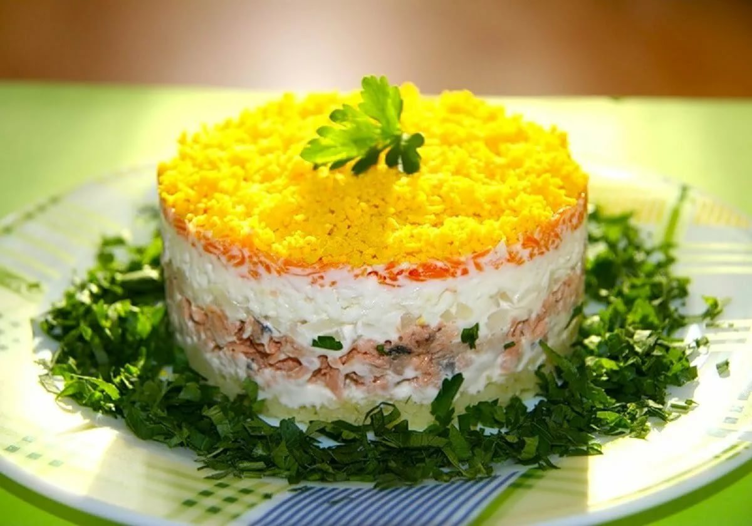

Slide 20
Правильно ли мы завтракаем?

Slide 21
Спасибо
ЗА УРОК!

